Slide 1
Технологии разработки ПО (Software Engineering)
Отчет по проекту OfficeBooking
13.05.2019

Slide 2
Основные достижения (отчетного периода)
Документация:
Недельный отчёт
Отчёт по тестированию
Реализация проекта:
Реализация окон в помещении
Тестирование:
SmokeTesting
Тестовые кейсы

Slide 3
Выполнение графика
Past Accomplishments | Plan | Actual
Представление SOW | 19.02.2019 | 20.02.2019
Разработка первой версии продукта в соответствии поставленным требованиям | 12.03.2019 | 11.03.2019
Разработка не полнофункциональной версии продукта, реализация функционала, внесение изменений по требованию заказчиков | 15.04.2019 | 15.04.2019
Разработка полнофункциональной версии продукта, тестирование, внесение изменений, оформление отчёта | 13.05.2019 | 16.05.2019
Future Milestones | % | Plan | Forecast
Представление курсового проекта к защите | 100% | 27.05.2019 | 27.05.2019
Notes:
Provide milestone tracking data in your own form used in project.
Use proposed table in case you have no special form for milestone tracking

Slide 4
Персональные результаты Веденин Андрей - Backend
Тестирование

Slide 5
Персональные результаты Веретенников Леонид - Frontend
Реализация отображения окон в помещении
Тестирование

Slide 6
Персональные результаты Кучинский Константин - QA
Тестирование продукта

Slide 7
Персональные результаты Табаков Андрей - TeamLead
Code Review
Тестирование

Slide 8
Проектная команда (resources)

Slide 9
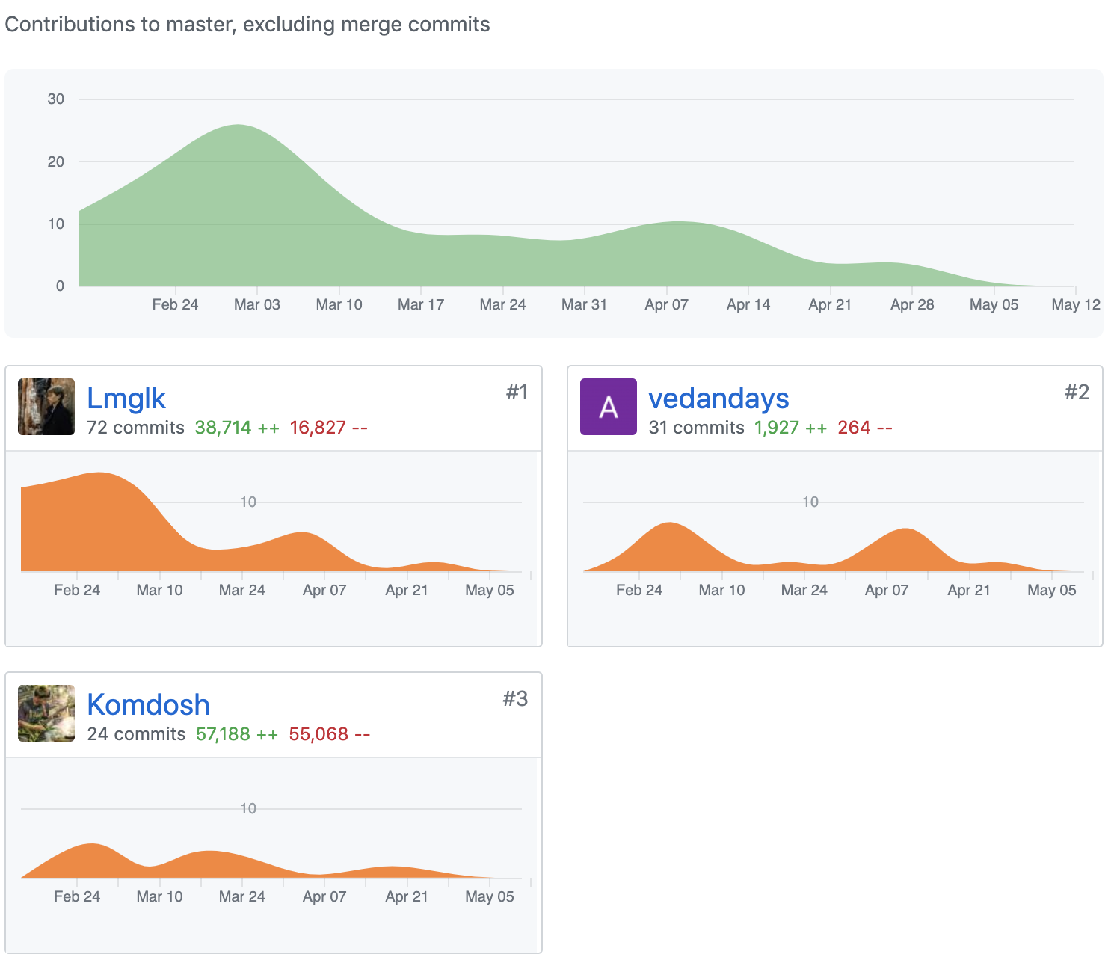
Разработка (LOC)

Slide 10
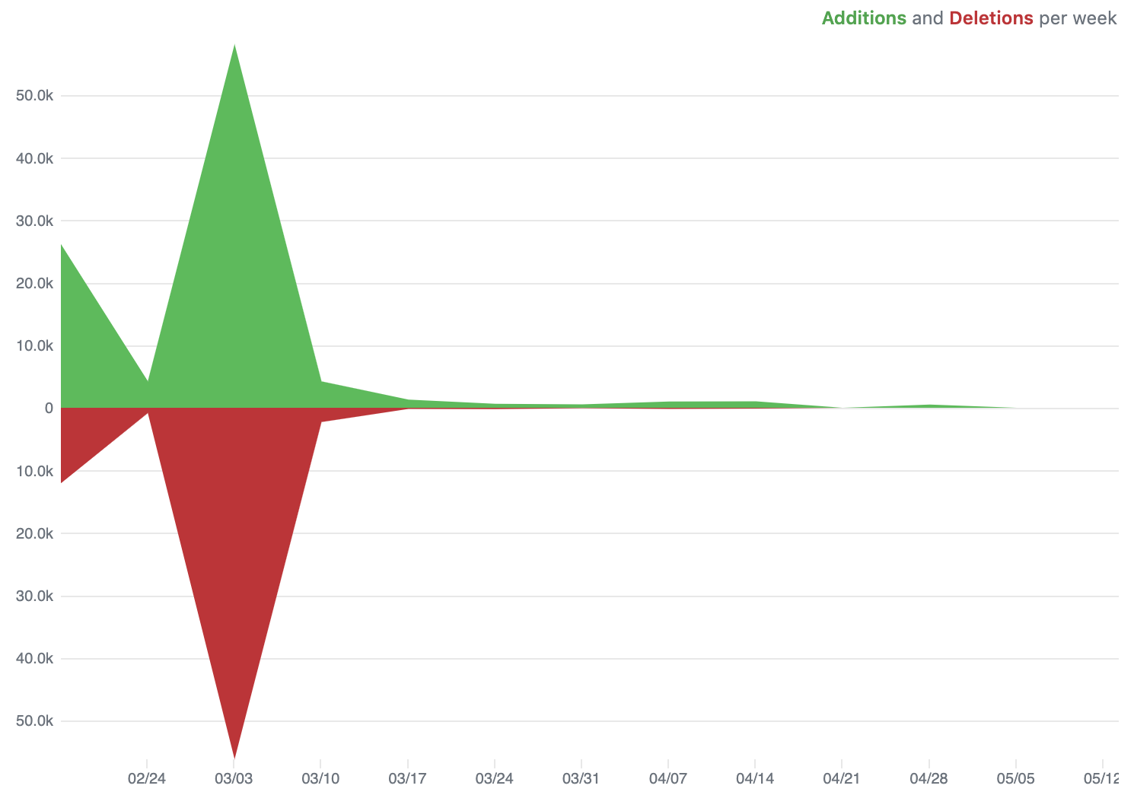
Разработка (Additions/Deletions)

Slide 11
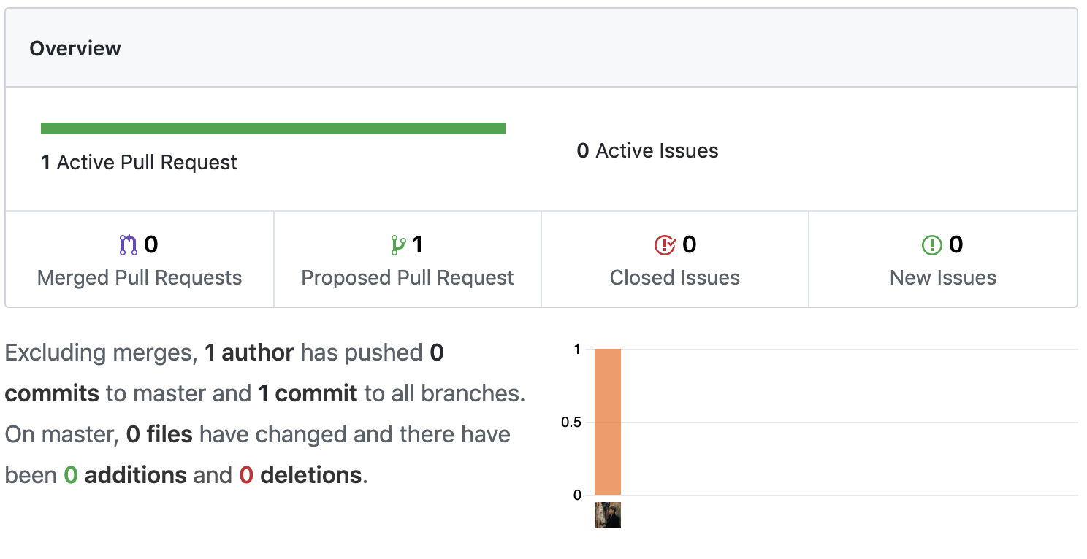
Разработка (Commits)

Slide 12
Тестирование

Slide 13
Планы (на следующий отчетный период)
Подготовка отчёта курсового проекта
Подготовка к демонстрации полнофункциональной версии продукта

Slide 14
Спасибо

